Slide 1

ללכת על המתח
المشي على التوتّر

Slide 2

נתחיל במשחק لنبدأ بلعبة!
لكل ثنائي: أنبوب كرة صغيرة
الهدف: الحفاظ على التوازن بين القطبين وجمع أكبر عدد ممكن من النقاط.
تقوم كل مشاركة، بالتناوب، بنقل الكرة من أحد طرفَي الأنبوب إلى الطرف الآخر.
في كل مرة تصل فيها الكرة إلى ما يقارب نهاية الأنبوب، تحصلان على 50 نقطة.
إذا سقطت الكرة، يتم التقاطها ومواصلة اللعب.
يُمنع إغلاق فتحات الأنبوب أو حجبها باليدين.
مدة اللعب لكل مشاركة دقيقة واحدة في كل جولة, سيكون هناك جولتان في المجموع
לכל זוג : צינור וגולה
המטרה : לאזן בין הקטבים ולצבור כמה שיותר נקודות
כל אחת מהזוג מעבירה בתורה את הגולה מקצה לקצה של הצינור.
אם הגולה נופלת מרימים וממשיכים
כל פעם שהגולה מגיעה כמעט לקצה = 50 נקודות.
אין לחסום עם הידיים את הפתחים
לכל אחת דקה בכל סבב.

Slide 3
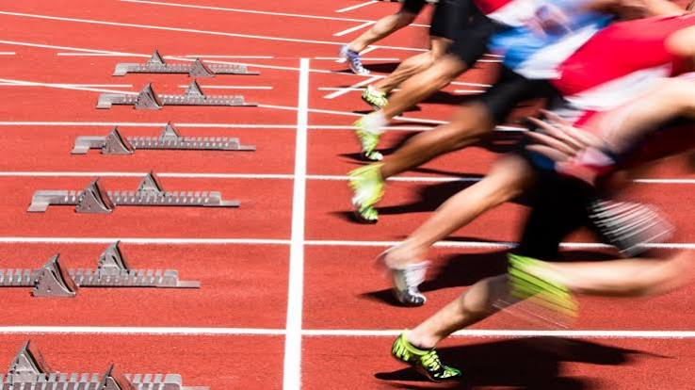
מוכנות להזנקה? هل أنتنّ مستعدّات للانطلاقة الأولى؟
https://www.youtube.com/watch?v=3hfKHRYkXDg

Slide 4
מטרות הסדנה
התבוננות על מסלול של תועלות הקהילה דרך המשגה של מתחים
הבניה מחודשת לכלי התועלות
أهداف الورشة
1. التأمّل في مسار فوائد مجتمع التعلّم من خلال توظيف مفهوم التوتّرات
2. إعادة بناء أداة الفوائد وصياغتها من جديد

Slide 5
תועלות الفوائد
עובד לצורך סדנת "ללכת על המתח" بلورة الأفكار في أعقاب ورشة “المشي على حبل التوتر
תועלת מיידית: תועלת זו מתייחסת להנעה הראשונית המתרחשת מעצם ההשתתפות בקהילה. נזהה תועלת זו כשהמשתתפים יצאו מהמפגשים בהרגשה טובה של יחד ועם רצון להתחיל לחקור ולהתפתח. בתועלת המיידית נשאף ליצור אווירה נעימה ותחושת שייכות. נשקיע במרחב של אמון, המאפשר לחברות הקהילה להרגיש בטוחות לחלוק חוויות, צרכים ואתגרים ורצון משותף לעסוק בהם.
الفائدة الفورية: تشير هذه الفائدة إلى الدافعية الأولية التي تنشأ من مجرد المشاركة في مجتمع التعلّم. ويمكن ملاحظة هذه الفائدة عندما يخرج المشاركون من اللقاءات وهم يحملون شعورًا إيجابيًا بالانتماء والعمل المشترك، ورغبة في البدء بالاستكشاف والتطوّر. في إطار هذه الفائدة نسعى إلى خلق أجواء مريحة وشعور بالانتماء، ونستثمر في بناء مساحة من الثقة تُمكّن أعضاء المجتمع من الشعور بالأمان لمشاركة تجاربهم واحتياجاتهم وتحدياتهم، وتنمية رغبة مشتركة في الانشغال بها والعمل عليها معًا.

Slide 6
פוטנציאלית: הגדרת סוגיה משותפת וחקירה ממוקדת שמובילה לתכנון חלופות לפעולה.
الفائدة المحتملة: بلورة قضية مشتركة وإجراء بحثٍ مركّز حولها، بما يقود إلى تخطيط بدائل وخيارات للعمل.
יישומית: יישום משמעותי של החלופות שתוכננו, תוך תיעוד ההתנסות.
الفائدة التطبيقية: تطبيقٌ فعّال وذو معنى للبدائل التي تمّ التخطيط لها، مع توثيق سيرورة التطبيق.
ממומשת: למידה משותפת על היישום, הפקת תובנות ולמידה לקראת המחזור הבא.
الفائدة المحققة: تعلّمٌ مشترك من عملية التطبيق، واستخلاص رؤى واستبصارات، وبناء تعلّم يوجّه العمل في الدورة القادمة.

Slide 7
תועלת מערכתית: התועלת המערכתית מופיעה כאשר קהילה יוצאת מגבולותיה ומהדהדת במרחב הבית‑ספרי. נזהה תועלת זו כאשר נשמע מורים שאינם בקהילה מכירים את הסוגיה שהקהילה חוקרת, מתעניינים וישנם אף מורים שמתנסים או מאמצים פרקטיקות שפותחו בקהילה. התועלת המערכתית שואפת להשפעה רחבה בבית הספר, להטמעת פרקטיקות שפותחו בקהילה במבנים ושגרות בית הספר ויותר מכך להטמעת עקרונות ארגון לומד (כדוגמת חקר ולמידת עמיתים).
الفائدة المنظومية(مؤسسية) : تظهر الفائدة المنظومية عندما يتجاوز مجتمع التعلّم حدوده الخاصة ويُحدث صدىً وتأثيرًا في الفضاء المدرسي الأوسع. ويمكن التعرّف إلى هذه الفائدة عندما نسمع معلّمين من خارج المجتمع يعرفون القضية التي يبحثها المجتمع، ويبدون اهتمامًا بها، بل إن بعضهم يجرّب أو يتبنّى ممارسات طُوِّرت داخل المجتمع.
وتهدف الفائدة المنظومية إلى إحداث تأثير واسع داخل المدرسة، من خلال دمج الممارسات التي طُوِّرت في مجتمع التعلّم ضمن البُنى والروتينات المدرسية، بل وأكثر من ذلك، ترسيخ مبادئ المنظمة المتعلّمة، مثل البحث التشاركي والتعلّم من الأقران.

Slide 8
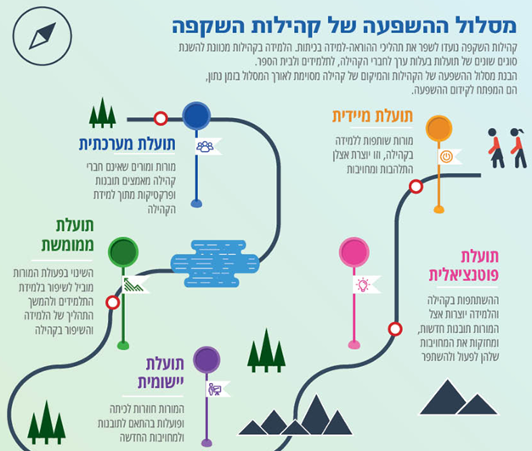

Slide 9
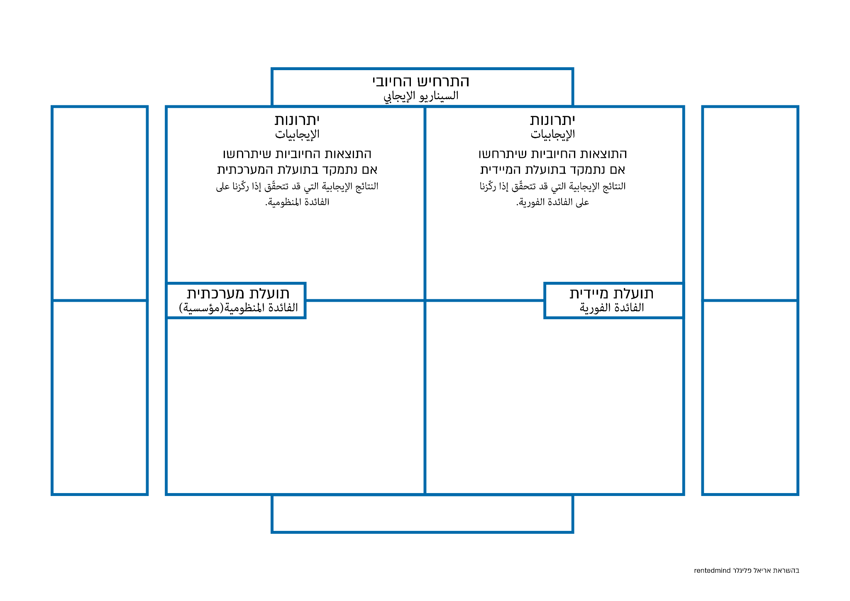

Slide 10


Slide 11
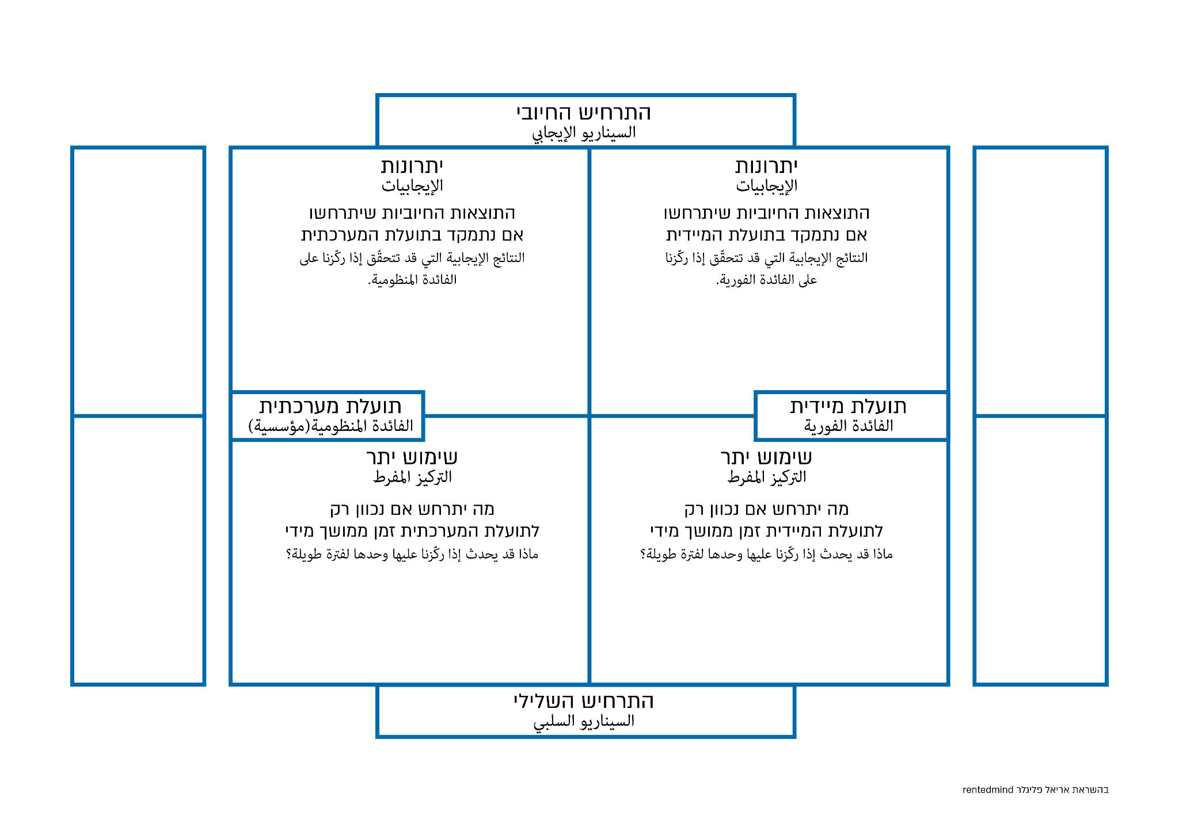

Slide 12
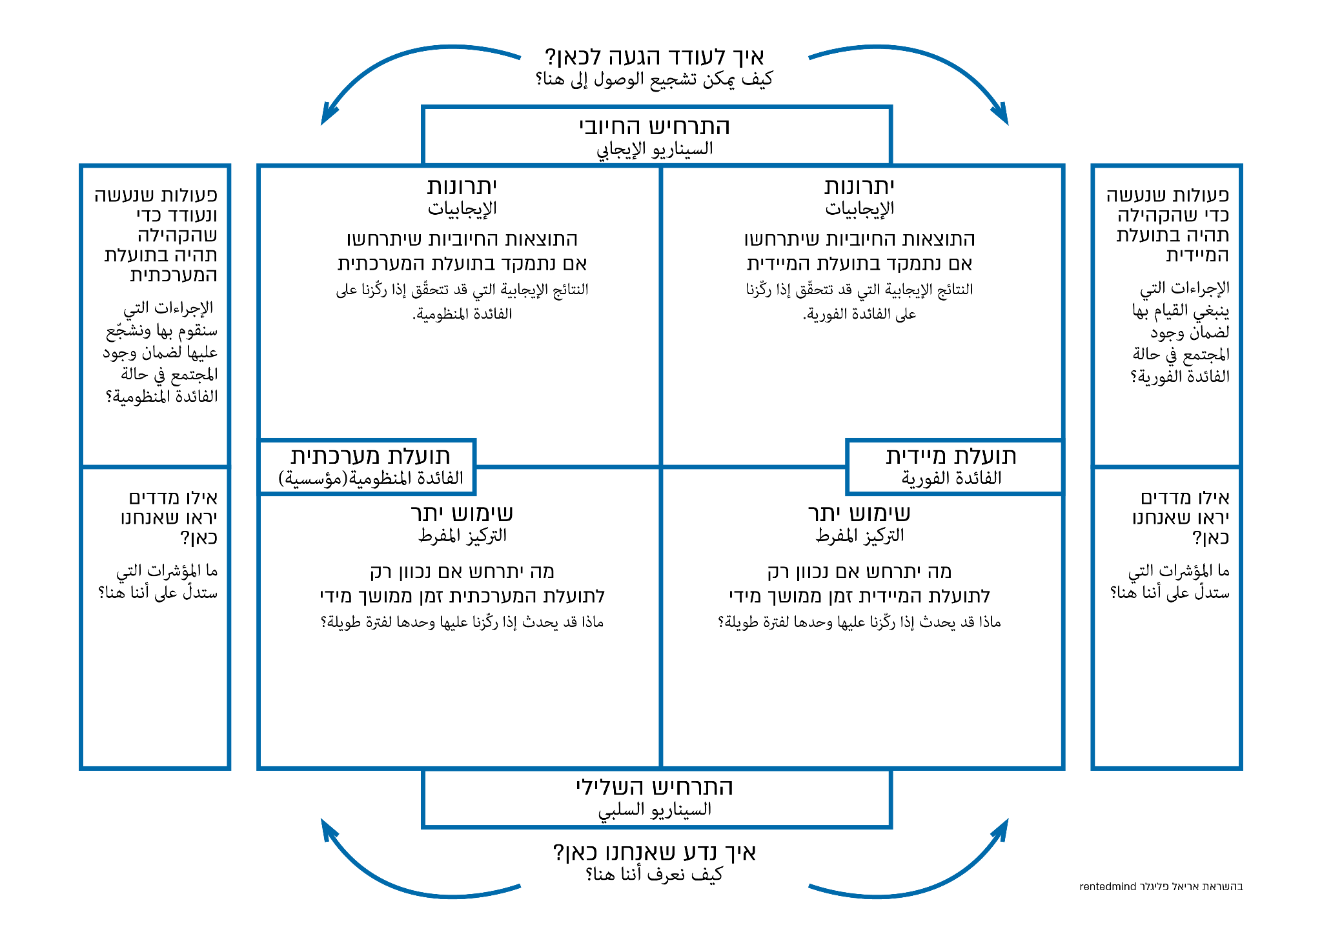

Slide 13
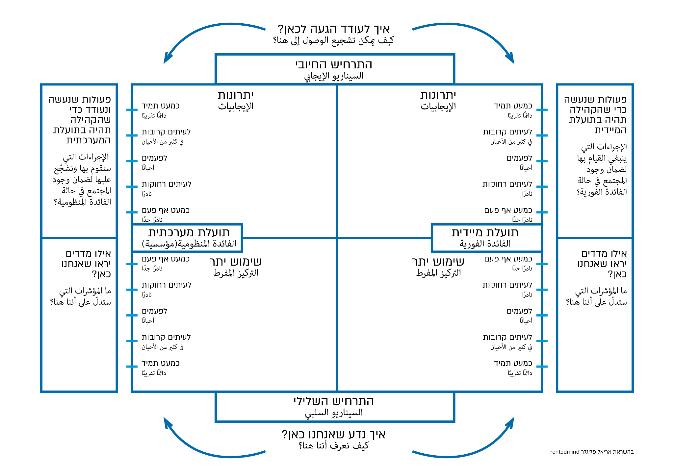

Slide 15
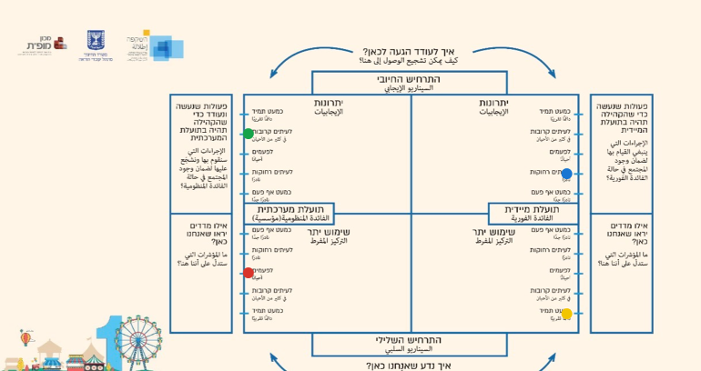

Slide 16
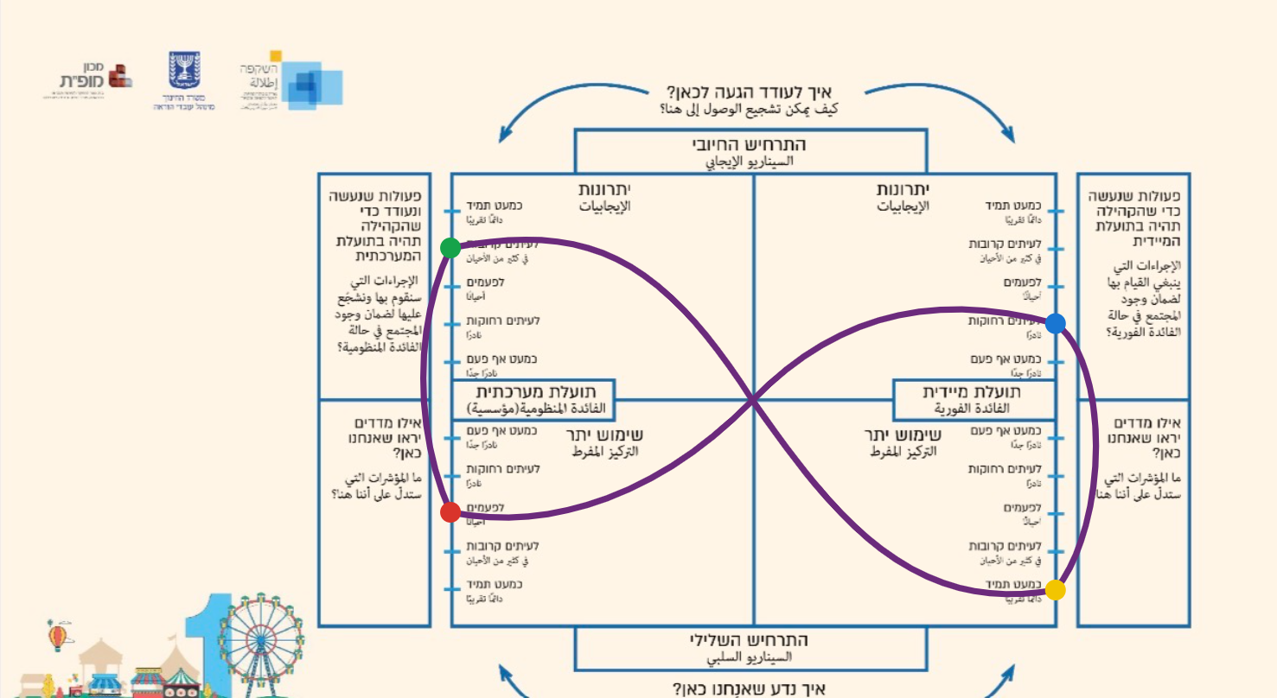

Slide 17
איזה ביטוי חזותי , גרפי הייתם נותנים לכלי התועלת לאחר ההתבנוננות דרך כלי המתחים ?
ما التمثيل البصري أو الرمزي الذي كنتم ستقترحونه لأداة الفوائد بعد التأمّل فيها من خلال اداة التوتّرات؟

Slide 18




רפלקציה تأمل
מה עדיין מסתובב אצלי? ما الذي ما زال يدور في ذهني؟
רעיון / שאלה שאני לוקחת איתי - فكرة / سؤال آخذه معي
מה התיישב אצלי? ما الذي اتّضح لي؟
מה התבהר לי או התחברתי אליו בעקבות הסדנה/ההרצאה?
ما الذي لامسني أو أصبح أوضح لي إثر الورشة/المحاضرة؟
שלושה דברים שאני לוקחת איתי, על האופן שבו למדנו בימי הלמידה
ثلاثة أمور آخذها معي عن الطريقة التي تعلّمنا بها خلال أيّام التعلّم

